Slide 1
体調を崩しやすい人に向けて
青信号
卯野優菜 榎木成希
上野凜 遠藤大雅
1
現状：学修スペースのエアコンの調節ができない
課題：体調を崩さないためにはどうすればよいか
コンセプト：体調を崩しやすい人向けに自分で温度管理がで
きるような学修スペース
プロダクト：①個室を作って自分で温度調節をできるようにする
②毛布や扇風機、のど飴、ドリンクバーを入り口に
設置する
効果：①個室のほうが空調が効きやすい
②図書館のように飲食ができないわけではないので気を使うことな
く勉強できる
③飲み物でリフレッシュできる

Slide 2
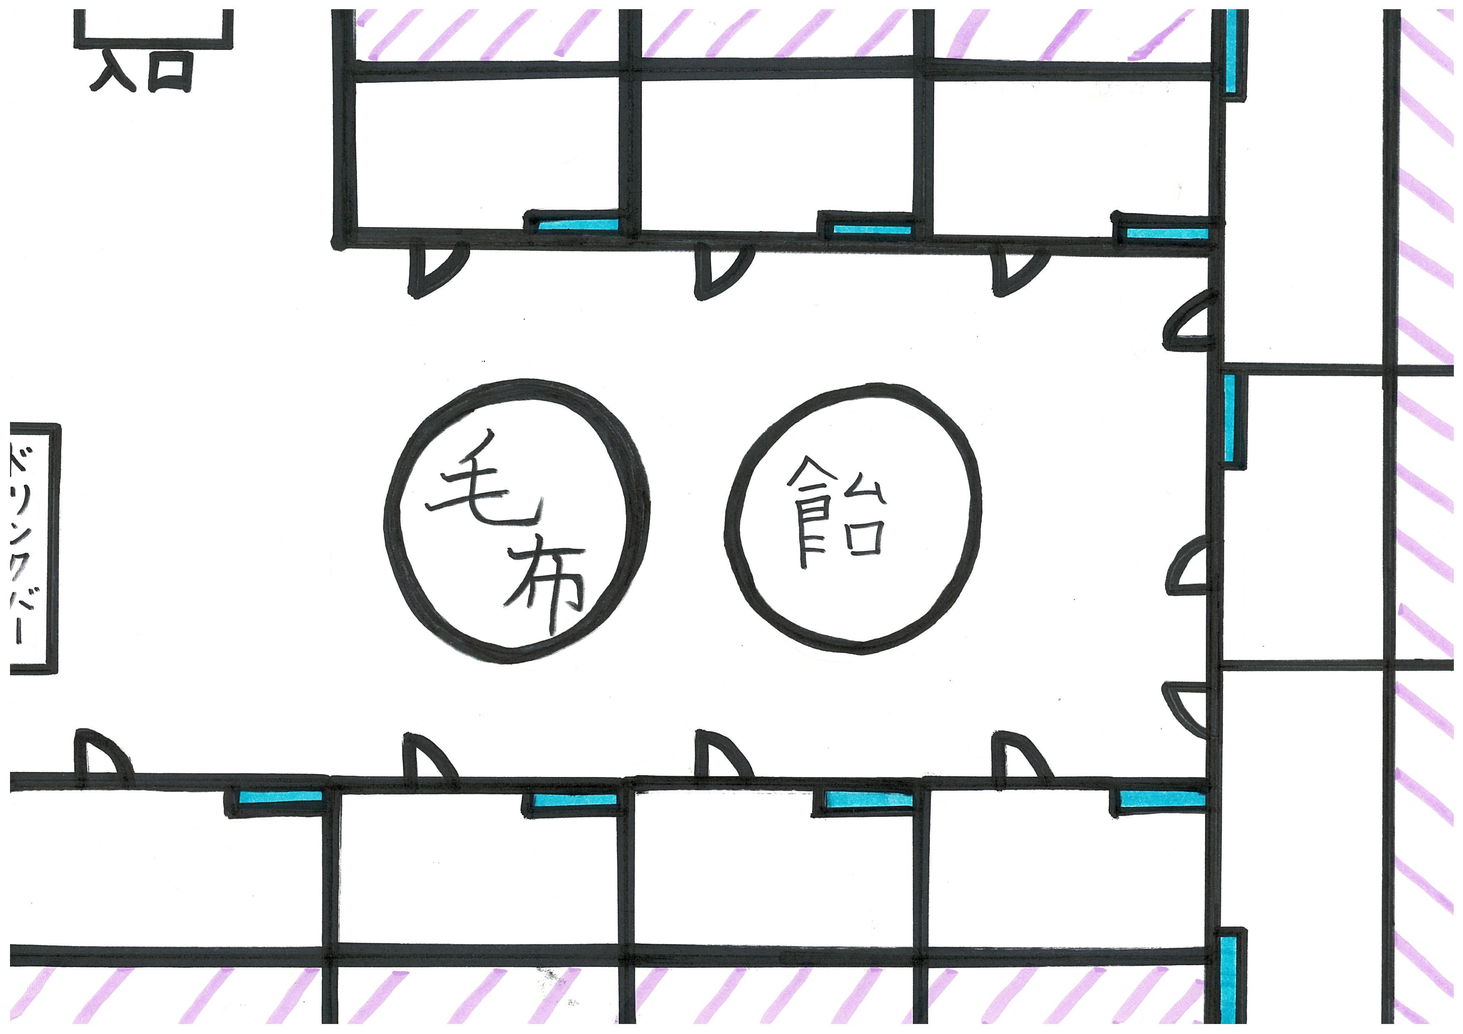
個室
（エアコン付き）

